Slide 1

«Шкатулка добра»
Новооскольский городской округ
Куратор проекта: Троценко Эмилия Сергеевна.
Специалист по работе с молодежью ОГБУ «Центр молодежных инициатив».
г. Новый Оскол, 2021 год

Slide 2
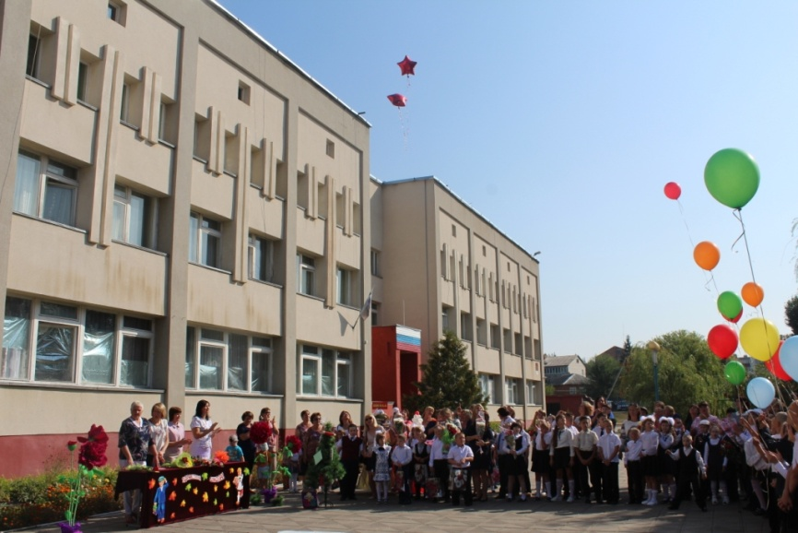
В Новооскольском городском округе существует Государственное бюджетное общеобразовательное учреждение "Новооскольская специальная школа-интернат", в котором обучается и проживает более 137 детей, 24 из них - полные сироты.
Введение в предметную область
(описание ситуации «как есть»)

Slide 3
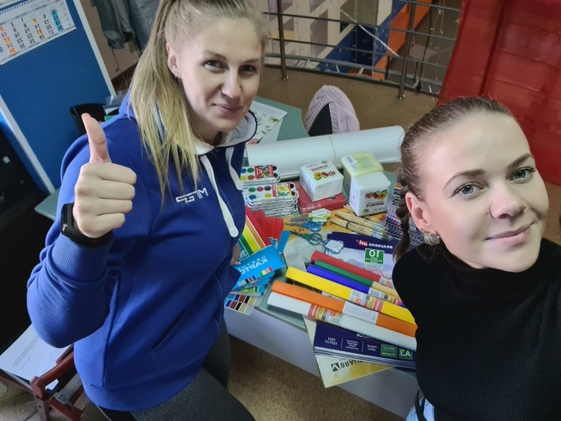
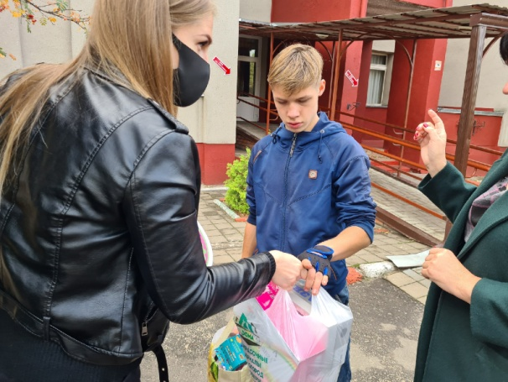
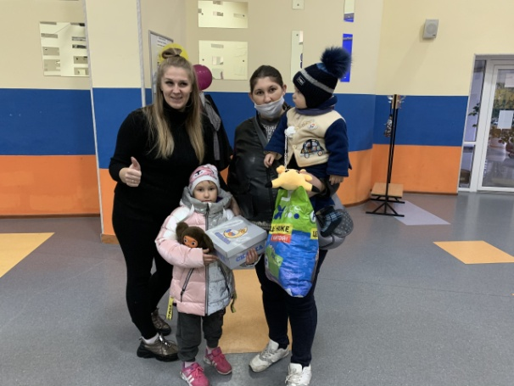
Введение в предметную область
(описание ситуации «как есть»)
На базе центра молодежных инициатив г. Новый Оскол, в 2020 году был запущен проект "Шкатулка добра", направленный на материальную помощь воспитанникам ГБОУ «Новооскольская специальная общеобразовательная школа-интернат». Данный проект получил большой резонанс и помог воспитанникам дополнительно получить школьные принадлежности, художественную литературу, игрушки и др.
В рамках проекта «Шкатулка добра», сотрудниками ЦМИ была запущена платформа краудфайдинга, направленная на приобретение школьных принадлежностей детям, постоянно проживающим в школе-интернат,
где сумма итогового сбора составила 8 000 рублей.

Slide 4
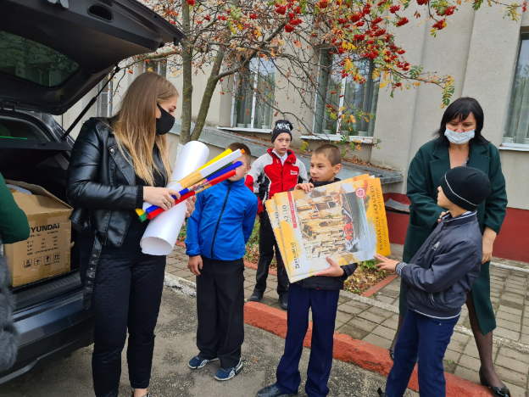
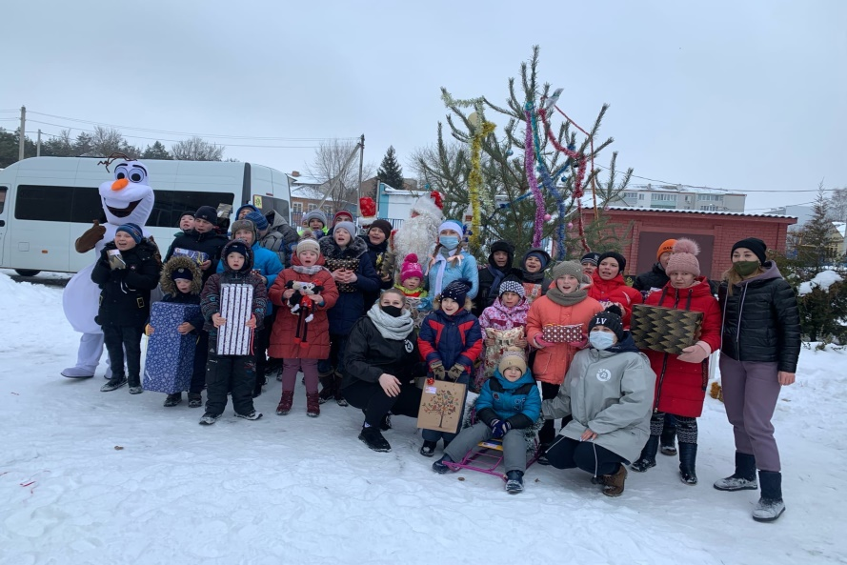
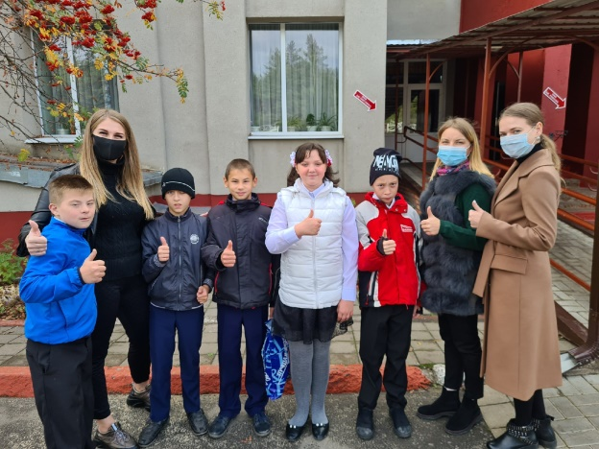
А так же в преддверии Нового 2021 года была организованна акция "Сделай чудо", целью которой являлось проведение новогоднего праздника и исполнения загаданных детьми желаний добровольцами округа.
Одно из популярных направлений волонтерской деятельности-помощь воспитанникам детских домов.
.
Введение в предметную область
(описание ситуации «как есть»)

Slide 5
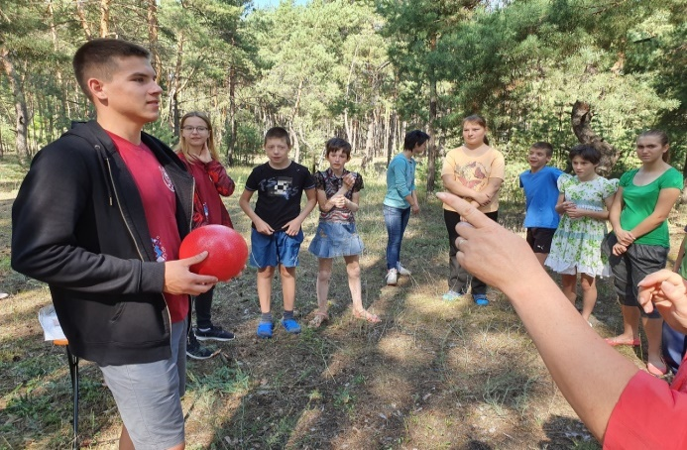
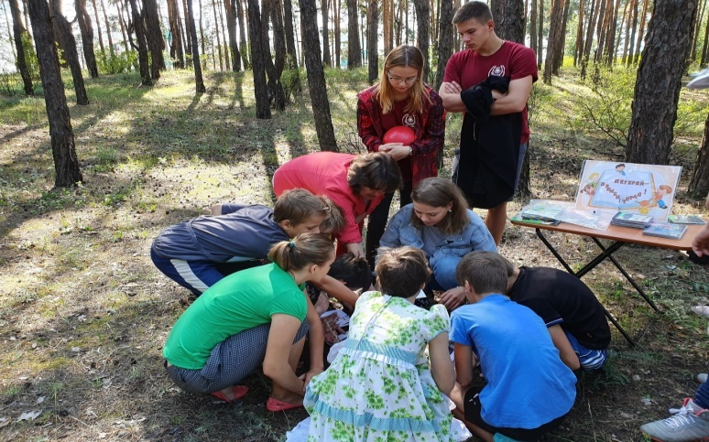
Введение в предметную область
(описание ситуации «как будет»)
Реализация проекта «Шкатулка добра» позволит детям, проживающим в школе-интернат г. Новый Оскол участвовать в социально-значимой деятельности, тем самым стать более социализированными в обществе в будущем.
И стать волонтерами.
Разнообразие досуга различными добровольческими мероприятиями скрасит их привычный уклад жизни в школе.

